Slide 1
Formation Utilisateurs- Achats Module Traitement des commandes d’achat Outre-Mer

Slide 2
Objectifs de la formation
Description du processus métier
Description des objets SAP & Mode opératoire
Synthèse

Slide 3

Objectifs de la formation
Objectifs
Durée
Savoir créer une commande d’achat destinée à un fournisseur outre mer
2 Heures
Public cible
Contenu de la formation
Acheteurs locaux
Bureau des Achats Industriels
Acheteurs Outre-Mer
Clients internes
Transformer en commande les demandes d’achats créées en commande de transfert
Lancer le MRP outre mer afin de créer une demande d’achat outre mer
Transformer la demande d’achat outre mer en commande d’achat
Pré-requis
Introduction à SAP

Slide 4
Objectifs de la formation
Description du processus métier
Description des objets SAP & Mode opératoire
Synthèse

Slide 5
Description du processus métier Les enjeux du processus
Le processus de création et de gestion des commandes d’achats s’inscrit dans le processus d’Achats Indirects. Il permet :
Pour les Achats
De tracer les achats Outre-mer, le stock Outre mer et de suivre le transfert vers la Guinée
D’améliorer le pilotage des achats outre-mer
Pour la logistique
De suivre l’achat et l’acheminement des produits d’outre-mer vers la Guinée

Slide 6

Description du processus métier Gestion des Commandes d’Achat
Quand dois-je créer une commande d’achat ?
Une commande d’achat outre mer est créée à chaque besoin de commander un article à un fournisseur outre mer
Qui doit créer une Commande d’achat ?
Les acheteurs outre mer sont responsables de la création des commandes d’achat outre mer
L’article à acheter
La date de livraison
Le fournisseur
Le prix d’achat
Que trouve-t-on dans une commande d’achat ?

Slide 7

Description du processus métier Un sous processus de la gestion des commandes d’achat outre-mer
La gestion des Commandes d’achat s’inscrit dans le Processus Achats directs et indirects
Un demande d’achat OM est créée
Création de la commande de transfert
Lancement du MRP outre mer
Création de la commande d’achat OM
Réception de la commande OM
Réception de la commande de transfert

Slide 8
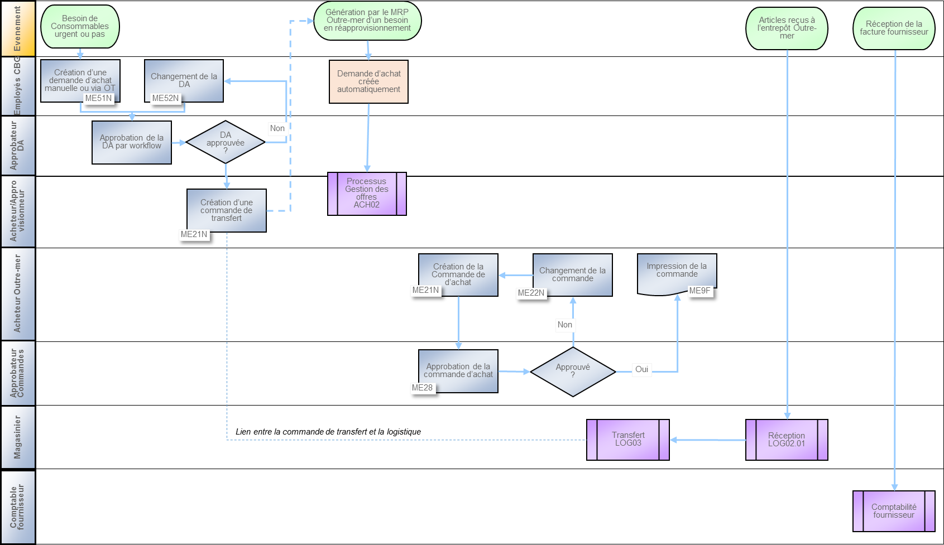
Le processus d’achats indirects Outre-Mer

Slide 9
Objectifs de la formation
Description du processus métier
Description des objets SAP & Mode opératoire
Synthèse

Slide 10

Description des objets SAP
Demande d’Achats
Une Demande d’Achats (DA) SAP représente l’expression d’un besoin par un client interne, ce besoin devant être approvisionné depuis un fournisseur externe à la CBG.
Parmi les informations que l’on retrouve dans une DA, nous avons :
Un Code article et/ou une désignation
Une quantité
Une date de livraison souhaitée
Un groupe de marchandises
Une valorisation estimée (si non codifié) ou le Prix Moyen Pondéré

Slide 11
Description des objets SAP
Commande d’Achats
Une commande est un ordre ou instruction officiellement émis par une organisation d'achats demandant à un fournisseur ou à une division de livrer une certaine quantité de marchandises ou de services à une date donnée.
Une commande est constituée d'un en-tête de document et de plusieurs postes.
Les informations d’en-tête concernent la commande entière. Il s’agit, par exemple, des conditions de paiement et de livraison.

Slide 12
Mode opératoire Présentation du mode opératoire dans SAP
Afficher des demandes d’achat
Créer la commande de transfert (1/2)
Créer la commande de transfert (2/2)
Lancer le MRP
Commander les demandes d’achats créées
ME5A
MD04
ME21N
MD01
ME58
Acheteur Guinée
Acheteur Guinée
Acheteur Guinée
Acheteur Guinée
Acheteur Outre mer
Légende
Action
Transaction SAP
Acteurs
Lien direct

Slide 13
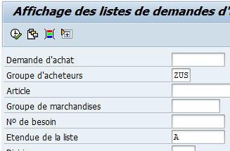
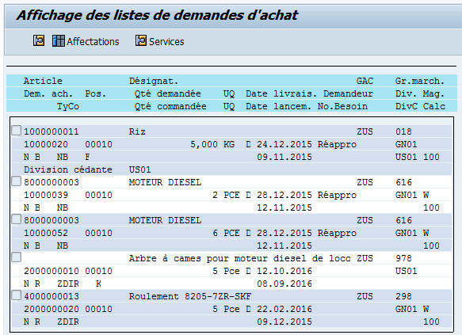
Mode opératoire ME5A – Afficher les demande d’achats non affectées
4
1
Saisir groupe d’acheteurs
Saisir l’étendu de liste = A
Décocher
Exécuter la transaction en appuyant sur
Afficher la liste des commandes d’achats en attente
1
2
2
3
5
4
5

Slide 14
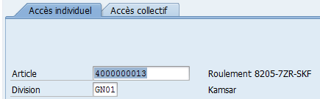
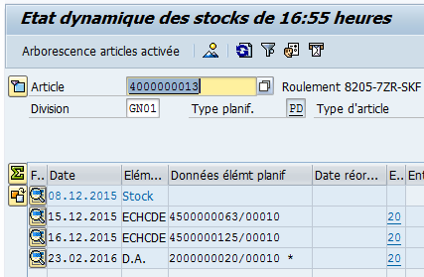
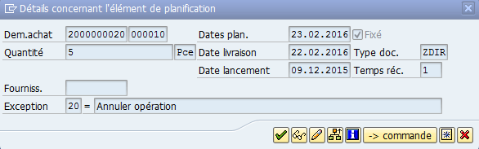
Mode opératoire MD04 – Créer la commande de transfert (1/2)
1
Saisir l’article
Saisir la division et cliquer sur « Entrer »
Double cliquer sur la demande d’achat à convertir
Cliquer sur
1
2
2
3
4
3
4

Slide 15
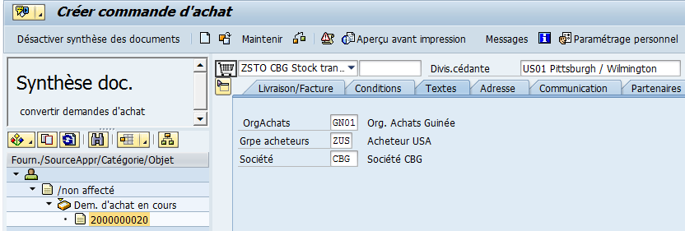
Mode opératoire ME21N – Créer la commande de transfert (2/2)
1
Saisir le type ZSTO « Transfert de stock »
Glisser la demande d’achat dans le panier
Saisir l’organisation d’achat GN01
Saisir la division cédante
Cliquer sur « contrôler »
Sauvegarder en cliquant sur
2
5
1
4
3
3
4
5
2
6

Slide 16
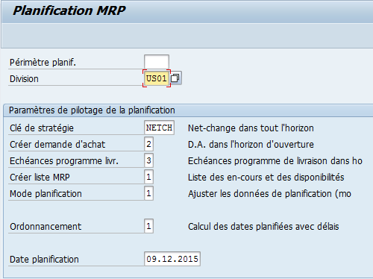
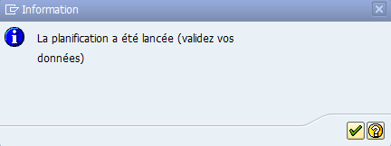
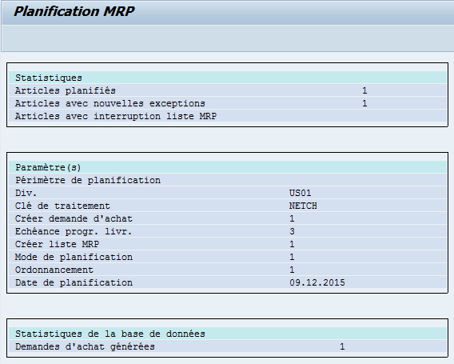
Mode opératoire MD01 – Planification du MRP
2
1
Saisir la division cédante
Cliquer « Entrer » afin de valider le message
Valider le message d’information
La planification est lancée : vérifier qu’une commande d’achat est créée et / modifiée
1
2
3
3
4
4

Slide 17
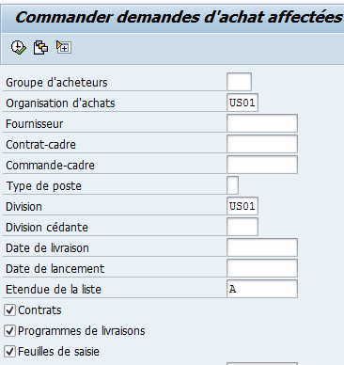
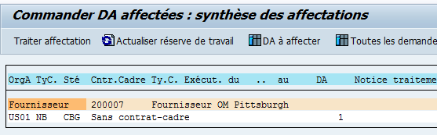
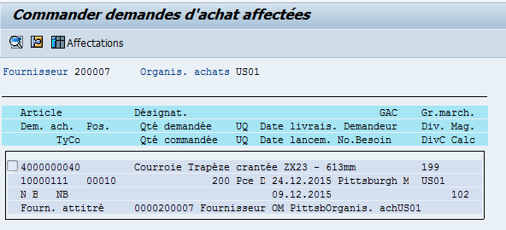
Mode opératoire ME58 – Commander les demandes d’achat créées (1/2)
5
1
Saisir l’organisation d’achats
Saisir la division
Saisir l’étendue de la liste : « A »
Garder les cases cochées par défaut
Cliquer « Exécuter »
Sélectionner la ligne de la DA
Cliquer sur « DA à affecter »
Vérifier la DA
Cliquer sur
Sélectionner la ligne et cliquer
2
1
10
7
3
4
2
5
6
6
3
7
4
8
9
8
10

Slide 18
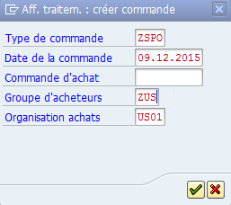
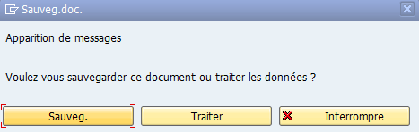
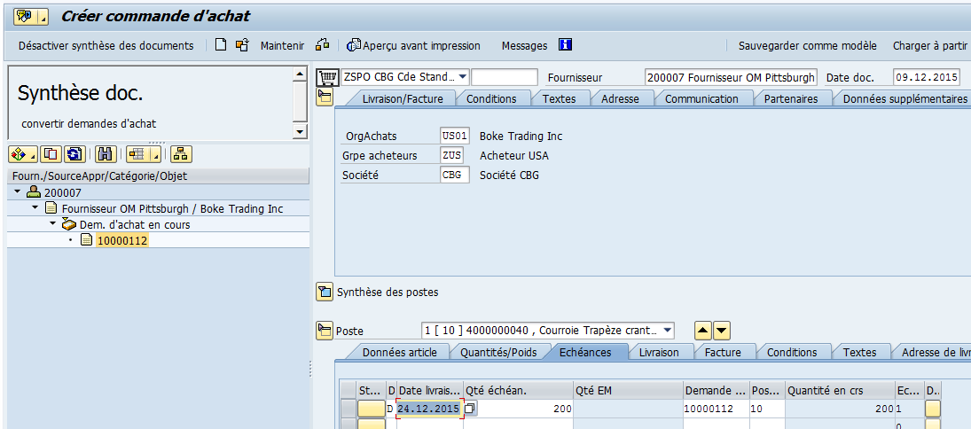
Mode opératoire ME58 – Commander les demandes d’achat créées (2/2)
Choisir le type de commande « ZSPO »
Renseigner la date de commande
Saisir le groupe d’acheteurs
Saisir l’organsiation d’achats
Cliquer sur
Choisir le type de commande ZSPO
Glisser la DA dans le panier
Cliquer « Contrôler » et vérifier les messages
Cliquer sauvegarder
Confirmer la sauvegarde
Un message de confirmation apparaît
1
1
2
2
10
3
3
4
11
4
5
5
6
6
7
8
7
9
10
11

Slide 19


Exercice en autonomie
La présentation détaillée du pas à pas est retrouvée dans le guide utilisateur
Créer une commande de transfert ainsi qu’une commande d’achat outre mer
Notes:
Notes pédagogiques :

Slide 20
Objectifs de la formation
Description du processus métier
Description des objets SAP & Mode opératoire
Synthèse

Slide 21
Synthèse
Le processus de gestion des commandes d’achats outre mer s’inscrit dans le processus d’Achats Indirects
Un achat outre mer se traduit dans le système en deux commandes :
Une commande d’achat Outre mer
Une commande de transfert de l’outre mer vers la Guinée

Slide 22

Des questions ?

